Slide 1
Creation of multimedia classroom to support distance forms of education in key competencies with an emphasis on entrepreneurial skills“,
Project No. 035TUKE-4/2012

Slide 2
Cieľová skupina projektu
absolventi minimálne 1. stupňa vysokoškolského štúdia neekonomických odborov - tak súčasní, ako aj minulí
zabezpečiť vzdelávanie v rámci celoživotného vzdelávania v systéme kombinovaného vzdelávania v oblasti podnikateľských kompetencií
zvýšiť uplatniteľnosť absolventov na trhu práce rozšírením ich odbornej pripravenosti a podporiť aj samozamestnávanie formou podnikateľskej činnosti

Slide 3
Prvá etapa – ciele projektu KEGA
vytvorenie multimediálnej učebne, prostredníctvom ktorej sa bude v systéme kombinovaného vzdelávania využívať ucelený súbor interaktívnych výučbových materiálov zameraných na podporu kľúčových kompetencií v oblasti podnikania,
realizovanie prieskumu požiadaviek trhu práce na absolventov VŠ ,
identifikovanie disproporcií medzi ponukou a dopytom na trhu práce v oblasti odbornej pripravenosti absolventov VŠ,
prezentovanie výsledkov prostredníctvom workshopu

Slide 4
Riešiteľský kolektív KEGA
doc. Ing. P. Kuzmišin, DrSc.
(vedúci projektu, projektový manažér)
Ing. G. Koľveková, Ph.D.
(zástupkyňa vedúceho projektu, koordinátorka)
doc. Ing. E. Farkašová, CSc.
(členka riešiteľského kolektívu)
Ing. D. Petríková, PhD. (Bartková, členka riešiteľského kolektívu, lektor)
doc. Ing. V. Kuzmišinová, PhD. (zodpovedná riešiteľka spolupracujúcho pracoviska, lektorka, analytička a expertka na metodiku výučby)
Ing. Oľga Nosáľová, PhD.
(členka riešiteľského kolektívu)
PhDr. D. Palaščáková (členka riešiteľského kolektívu, finančná manažérka)
PhDr. T. Soroková, PhD. (členka riešiteľského kolektívu, lektorka)
Ing. M. Raisová, PhD. (členka riešiteľského kolektívu)
Mgr. Alena Tartaľová, PhD. (členka riešiteľského kolektívu od roku 2013)

Slide 5
Ciele prvej etapy – termíny – zodpovedný/á
vytvorenie multimediálnej učebne – apríl 2013 - Kuzmišin, Koľveková, Palaščáková
realizovanie prieskumu požiadaviek trhu práce na absolventov VŠ - máj 2012 - Kuzmišinová
identifikovanie disproporcií medzi ponukou a dopytom na trhu práce v oblasti odbornej pripravenosti absolventov VŠ – október 2012 – Petríková (Bartková)
Workshop – november 2012 - Nosáľová

Slide 6
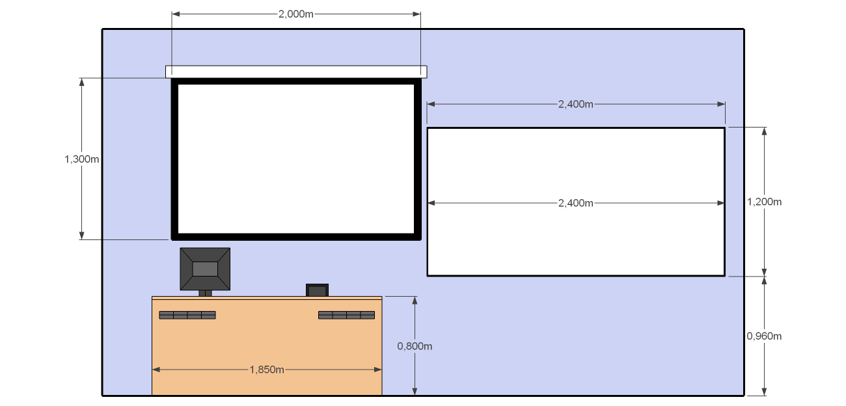
Návrhy technického riešenia - kompatibilnosť
Súlad medzi už používaním zariadením napr.: v posluchárni ZP2 bol požiadavkou.
Zdroj: archív projektu KEGA 2012

Slide 7
Výstupy k 10.9.2012 – podpora vzdelávania
cieľ: vytvorenie multimediálnej učebne – technická dokumentácia
Výstup dokumentujú aj fotografie.
Zdroj: archív projektu KEGA 2012, júl - august, 2012
Zdroj: archív projektu KEGA 2012, september 2012

Slide 8
Výstupy k 10.9.2012 – podpora vzdelávania
cieľ: vytvorenie web-stránky
Výstup dokumentuje prístup na: http://www3.ekf.tuke.sk/mupoz
Logo primerane vystihuje projekt s rukou držiacou vizitku, na ktorej je zjednodušene zobrazená trieda a akronym projektu MUPOZ.
Zdroj: archív projektu KEGA 2012, júl - august, 2012

Slide 9
Výstupy k 10.9.2012 – zosúladenie ponuky a dopytu na trhu práce absolventov VŠ
cieľ: realizovanie prieskumu požiadaviek trhu práce na absolventov VŠ – prieskum
Výstup: v príprave.
cieľ: identifikovanie disproporcií medzi ponukou a dopytom na trhu práce v oblasti odbornej pripravenosti absolventov VŠ, forma: dotazníky pre cieľové skupiny:
študenti a absolventi vysokoškolského štúdia neekonomického zmerania
podnikatelia

Slide 10
Výstupy k 10.9.2012 – prepojenie prieskumu s ostatnými verejnými inštitúciami
cieľ: workshop č. 1:
pozvánka: 9.11.2012, 2. poschodie – TUKE EkF, B. Němcovej 32, Košice
program: prezentovanie doterajších výsledkov, diskusia
účastníci: členovia projektu, pozvaní hostia, spolupracovníci, odborná verejnosť, potenciálni účastníci pilotného kurzu
výstup: príprava recenzovaného zborníka (CD)

Slide 11
Na miesto záveru
Okrem uvedených cieľov a ich výstupov boli publikované aj:
AFC KUZMIŠIN, P. 2012. S.P.S.I. Concept and its use in the Quality Increase of the Economic-Management Education. 2012 Sofia : STEF92 Technology, 2012 : ISSN 1314-2704
AFC KOĽVEKOVÁ, G. 2012. Constant changes and adaptation within labor market and education system in favor of regional development. In: SGEM 2012 12th International Multidisciplinary Scientific Geo Conference: Modern Management of Mine Producing, Geology and Environmental Protection: Volume III. Informatics Geoinformatics Micro and Nano Technologies Hydrology and Water Resources Marine and Ocean Ecosystems Education and Accreditation. 17.-23.6.2012: Albenapp. 1051-1058 Bulgaria: STEF92 Technology Ltd., 2012. ISSN 1314-2704.
AFC KOĽVEKOVÁ, G. 2012. Lessons learned on key entrepreneurial competencies and the labour market requirements. In: International Days of Statistics and Economics. Conference Proceedings: Volume VI. 13.-15.9.2012: Praha [CD]: Melandrium, 2012, ISBN 978-80-86175-79-9.
ADF Soroková, T. 2012. Osobitosti školského systému vo Francúzsku a v krajinách Beneluxu. 2012 ISSN 1338-2691
AFD Soroková, T. 2012. Osobitosti školského systému v krajinách Škandinávie. 2012 ISSN 1338-2691
ADF Soroková, T. 2012. Osobitosti školského systému v Japonsku. 2012 ISSN 1336-9849
články v tlači: Petríková – Raisová, Palaščáková – Koľveková, Petríková - Tartaľová

Slide 12
Informatívne ciele 2. etapy pre roky 2013 a 2014
vytvorenie podpornej infraštruktúry (tvorba modulov a materiálov dištančného vzdelávania, podporných interaktívnych aplikácií a simulácií jednotlivých procesov v podnikaní)
realizácia pilotného kurzu (on-line modulov) v dvoch častiach pre 20 účastníkov z cieľovej skupiny
Workshop č. 2
Sprístupnenie informácií aj prostredníctvom masmedií

Slide 13
Ďakujem Vám za Váš čas a podnetné návrhy
Sledujte web-stránku www3.ekf.tuke.sk/mupoz

